Slide 1
Universitatea Politehnica Timişoara
Facultatea de Automatică şi Calculatoare
Proiectarea cu Microprocesoare
Anul 3 CTI
Titular: prof. dr. ing. Mircea POPA

Slide 2
Proiectarea cu Microprocesoare
Contact:
cab. B427
tel. 0256 403260
mircea.popa@upt.ro

Slide 3
Proiectarea cu Microprocesoare
Curs 1

Slide 4
Proiectarea cu Microprocesoare
Conţinut:
  Introducere
  Unitatea centrală
  Conectarea memoriilor
  Conectarea porturilor de intrare/ ieşire
  Circuite specializate programabile
  DMA
  Sistemul de întreruperi
  Aplicaţii
  Microprocesoare moderne

Slide 5
Proiectarea cu Microprocesoare
Bibliografie:
  B. B. Brey, The Intel Microprocessors: Architecture, Programming and Interfacing; Prentice Hall, 2009
  J. L. Antonakos, The Intel microprocesors family: hardware and software principles and applications; Thomson Delmar, 2007
  M. Popa, Proiectarea microsistemelor digitale; Orizonturi Universitare, Timişoara, 2003
  M. Popa, Sisteme cu microprocesoare; Orizonturi Universitare, Timişoara, 2003

Slide 6
Proiectarea cu Microprocesoare
Obiectivele disciplinei:
  Disciplina își propune:
    cunoaşterea definiţiei, caracteristicilor, structurii şi funcţionării unui microsistem cu microprocesor (digital);
    studiul problemelor tipice care apar la proiectarea unui microsistem digital bazat pe un microprocesor didactic precum şi a soluţiilor tipice;
    studiul unor aplicaţii tipice;
    dobândirea de cunoştinţe în vederea proiectării unui microsistem digital, bazat pe microprocesor, cu o structură tipică.

Slide 7
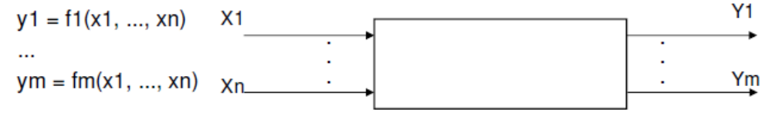
Proiectarea cu Microprocesoare
1. Introducere
1.1. Circuite logice
Sunt circuite care lucrează cu nivele de tensiune, la intrare și ieșire, corespunzătoare celor 2 nivele logice: 0 și 1;
Există 2 tipuri de circuite logice:
  Combinaționale;
  Secvențiale.
Circuite combinaționale:
  Sunt acele circuite logice care nu au elemente de memorie sau legături de reacție între ieșiri și intrări; ieșirile acestor circuite reacționează doar la modificarea intrărilor fără a ține seama de starea circuitului;
  Circuitele combinaționale sunt descrise prin ecuații logice în care apar variabilele de intrare dar nu și timpul:

Slide 8
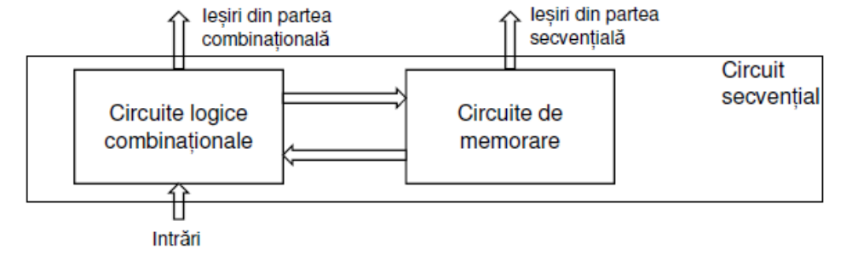
Proiectarea cu Microprocesoare
Circuite secvențiale
  Circuite la care ieșirile depind de intrări dar și de starea curentă a circuitului, care, la rândul ei, depinde de nivelul intrărilor la momente de timp anterioare; țin seama, în funcționarea lor, de istoria intrărilor; sunt circuite cu memorare fiindcă ieșirile depind de intrările la momente de timp anterioare;
  Există 2 tipuri de circuite secvențiale:
    Asincrone: la care ieșirile se modifică atunci când se modifică intrările, ținând seama și de starea circuitului;
    Sincrone: la care ieșirile se pot modifica numai la momente de timp bine determinate, indicate prin intermediul unui semnal dedicat, numit tact (sau clock); forma unui semnal de tact:

Slide 9
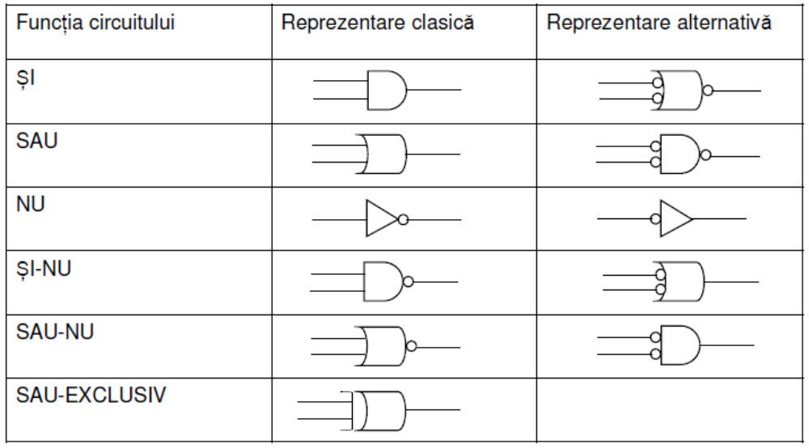
Proiectarea cu Microprocesoare
1.1.1 Circuite combinaționale
Porți: circuite logice de bază:

Slide 10
Proiectarea cu Microprocesoare
Porți cu 3 stări:
  Ieșirea: 1 logic, 0 logic, stare de înaltă impedanță;
  Starea de înaltă impedanță: circuitul nu încarcă linia, ca și cum nu ar exista;
  Simbol:
  IN OUT VAL = 1, OUT = IN
  VAL = 0, OUT = a 3-a stare
  VAL
  IN OUT VAL = 1, OUT = a 3-a stare
  VAL = 0, OUT = IN
  VAL
  Avantaj: permite legarea ieșirilor a mai multor circuite împreună;

Slide 11
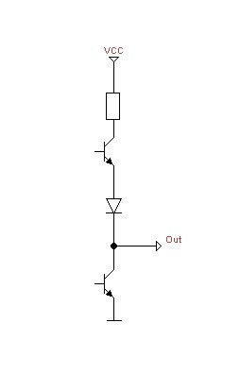
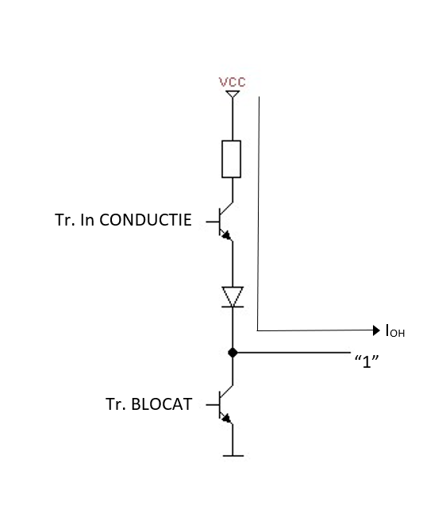
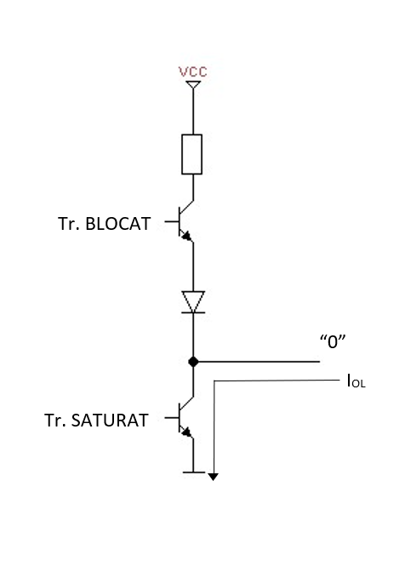
Proiectarea cu Microprocesoare
  Nu este permisă legarea ieșirilor a mai multor circuite logice care nu au facilitatea de a 3-a stare; de ce?

Slide 12
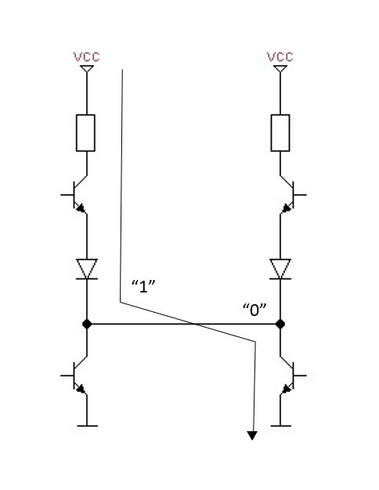
Proiectarea cu Microprocesoare
    Fie următoarea schemă:
    (NU este permisă!)
      Sunt posibile situațiile:
        trece curent mare prin cele 2 etaje de ieșire;
      este limitat doar de rezistența de sus (130 Ω);
      urmarea: unul sau ambele circuite se încălzesc
      și nu va/vor mai funcționa;

Slide 13
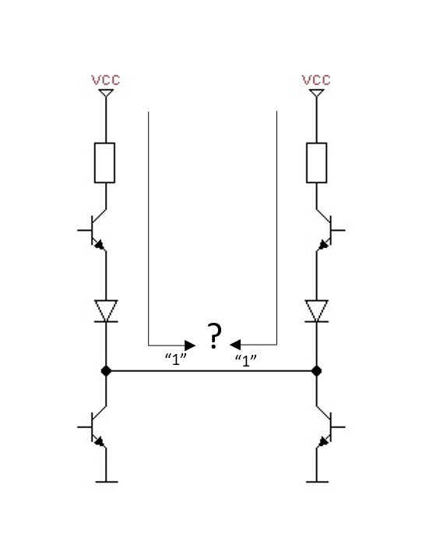
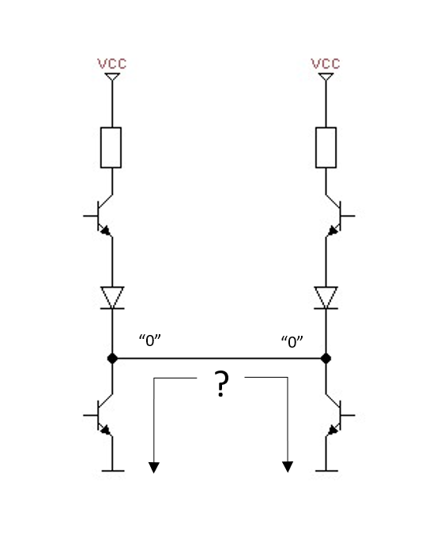
Proiectarea cu Microprocesoare
    Sau:
    -
    - nu trece curent, nu se strică circuitele;

Slide 14
Proiectarea cu Microprocesoare
    Fie schemele:
    IN1 OUT VAL1 = 1, VAL2 = 0 → OUT = IN1
    VAL1 VAL1 = 0, VAL2 = 1 → OUT = IN2
    VAL1 = 0, VAL2 = 0 → OUT = a 3-a stare
    VAL1 = 1, VAL2 = 1 → interzis;
    IN2
    VAL2
    IN1 OUT VAL1 = 1, VAL2 = 0 → interzis
    VAL1 VAL1 = 0, VAL2 = 1 → OUT = a 3-a stare
    VAL1 = 0, VAL2 = 0 → OUT = IN2
    IN2 VAL1 = 1, VAL2 = 1 → OUT = IN1
    VAL2

Slide 15
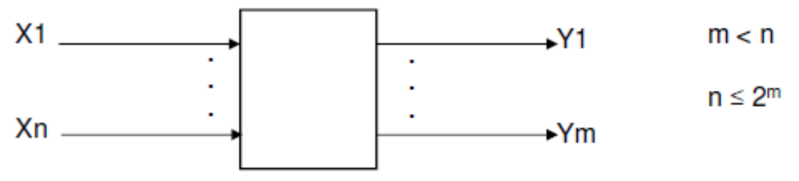
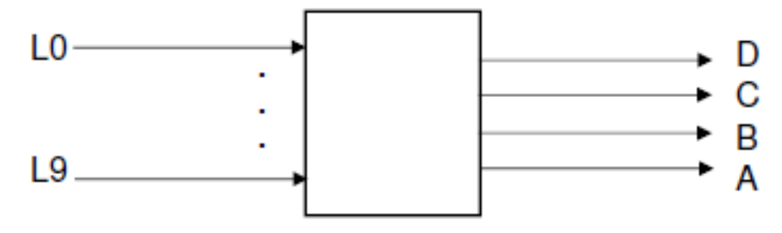
Proiectarea cu Microprocesoare
Codificatorul
  Este circuitul combinațional care transformă modul de reprezentare a informației din sistemul de numerație extern, accesibil, operatorului, în sistemul de numerație intern, binar, al unui sistem de calcul;
  Schema bloc:
  Ex.: un codificator zecimal – binar:

Slide 16
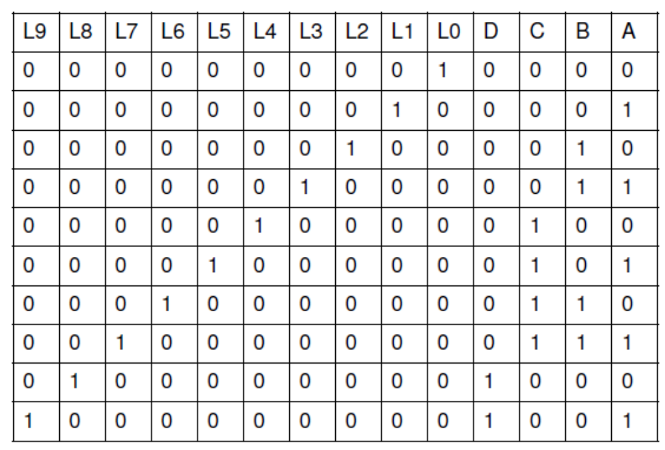
Proiectarea cu Microprocesoare
  Tabelul de adevăr:

Slide 17
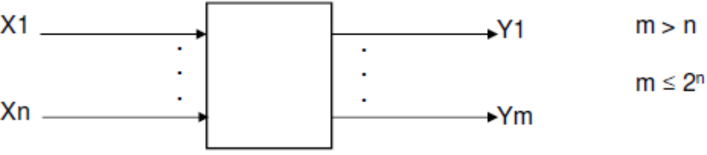
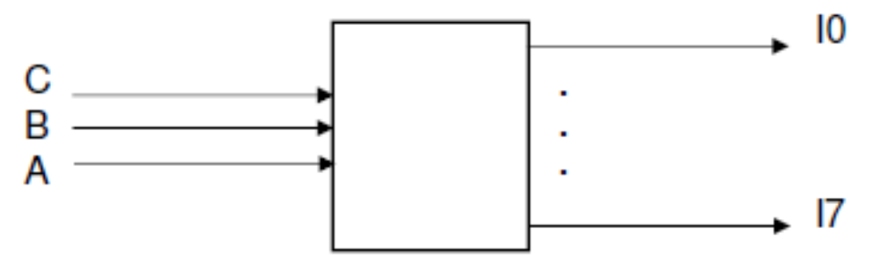
Proiectarea cu Microprocesoare
Decodificatorul
  Este circuitul combinațional care asociază fiecărei combinații de la intrare o ieșire, în sensul că acea ieșire este diferită de celelalte (activă la 1 în timp ce toate celelalte sunt active la 0 sau activă la 0 în timp ce toate celelalte sunt active la 1);
  Se folosește atunci când o anumită combinație de cod trebuie transformată în un semnal de comandă pe o anumită linie;
  Schema bloc:
  Ex.: să se proiecteze un decodificator 3 → 8:

Slide 18
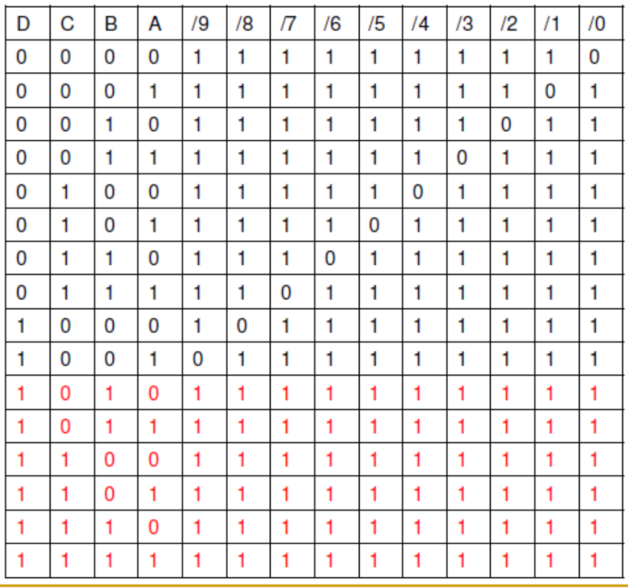
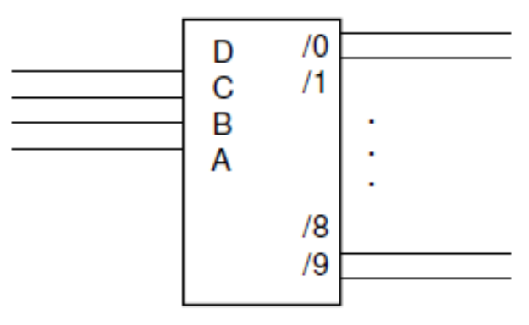
Proiectarea cu Microprocesoare
  Există mai multe decodificatoare integrate:
    Au ieșirile active la 0 logic spre deosebire de cele proiectate și realizate cu porți care pot avea ieșirile active la 1 sau la 0
    Majoritatea au și intrări de validare care trebuie să fie la 0 pentru ca circuitul să lucreze;
    Pot fi combinate pentru a obține decodificatoare cu mai multe ieșiri; de ex. 2 decodificatoare integrate care au fiecare câte 8 ieșiri pot fi combinate pentru a obține un decodificator cu 16 ieșiri;
  Circuitul decodificator binar – zecimal 74x42:
    Este un decodificator 4 → 10:

Slide 19
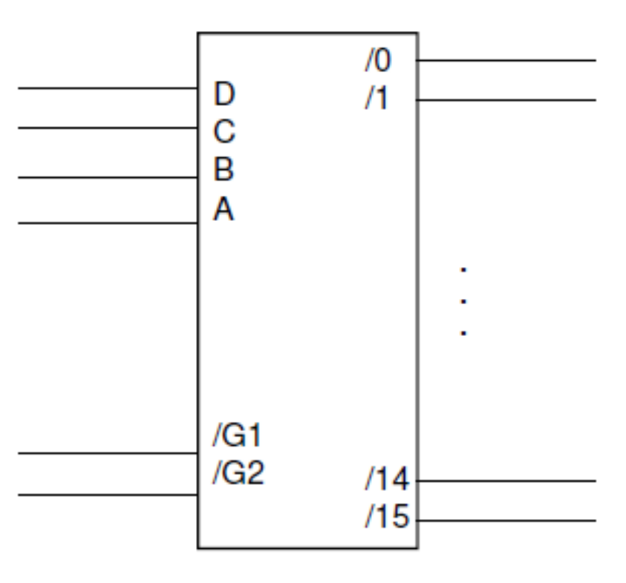
Proiectarea cu Microprocesoare
  Circuitul decodificator binar – hexazecimal 74x154:
    Este un decodificator 4 → 16;
    /G1 și /G2 sunt intrări de validare;

Slide 20
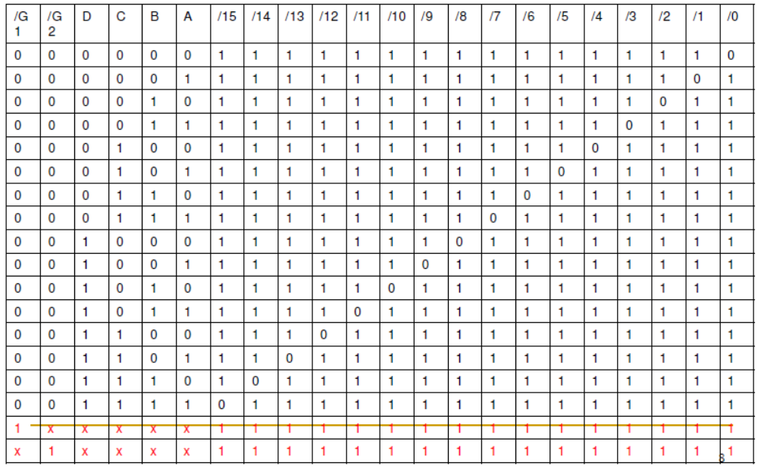
Proiectarea cu Microprocesoare
  Tabelul de adevăr:

Slide 21
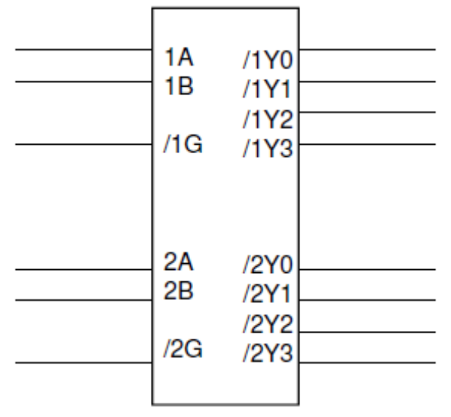
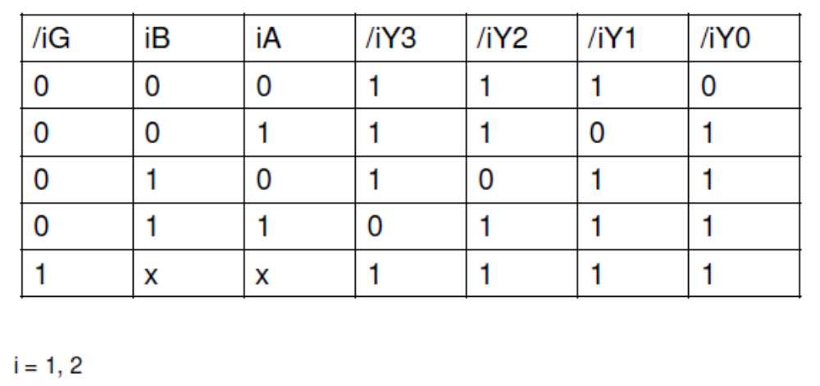
Proiectarea cu Microprocesoare
  Circuitul decodificator dual 74x139:
    Este un decodificator 2 x 2 → 4;
    Cele 2 jumătăți sunt independente;
    Fiecare jumătate are o intrare de validare;

Slide 22
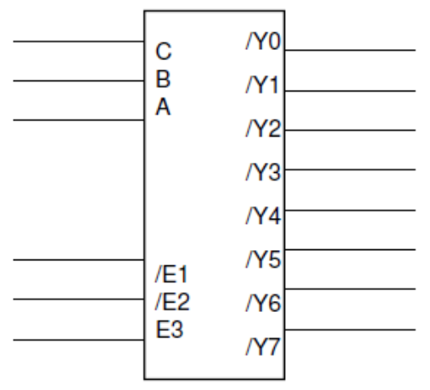
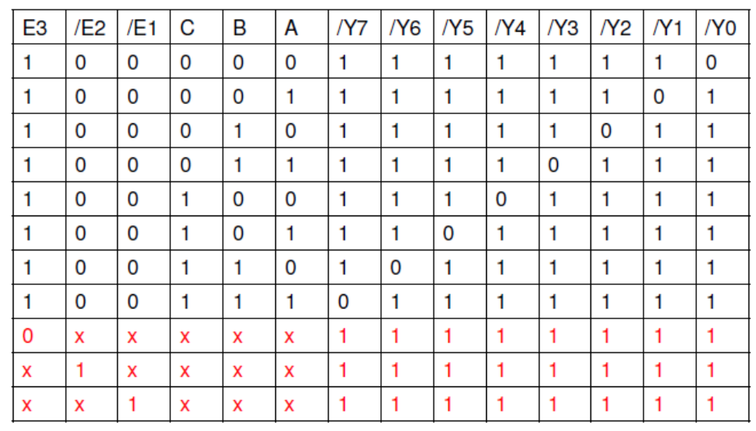
Proiectarea cu Microprocesoare
  Circuitul decodificator 74x138:
    Este un decodificator 3 → 8:
    Să se proiecteze un decodificator 4 → 16 utilizând două circuite decodificator 74x138

Slide 23
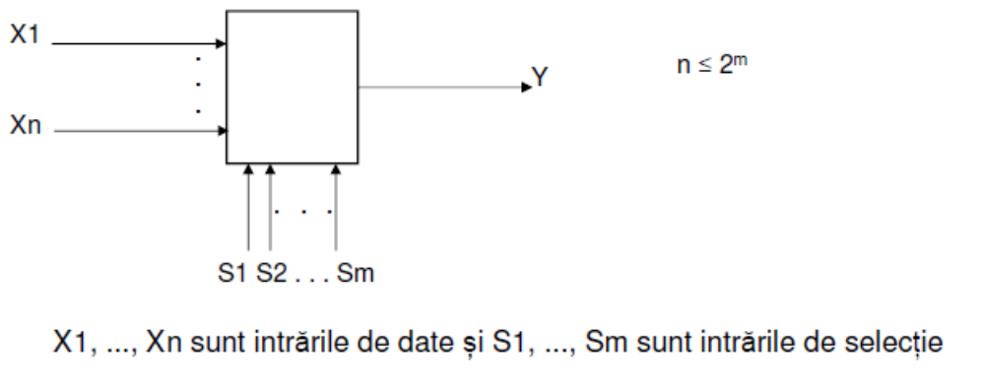
Proiectarea cu Microprocesoare
Multiplexorul (Selectorul)
  Este un comutator digital; el conectează mai multe intrări la o unică ieșire în conformitate cu o anumită ordine dorită;
  Are mai multe intrări de date, mai multe intrări de selecție și o singură ieșire; combinația de pe liniile de selecție alege una dintre intrări care trece la ieșire;
  Schema bloc:
  Ex.: un multiplexor 4 → 1; va avea 4 intrări de date, o ieșire și va necesita 2 intrări de selecție;

Slide 24
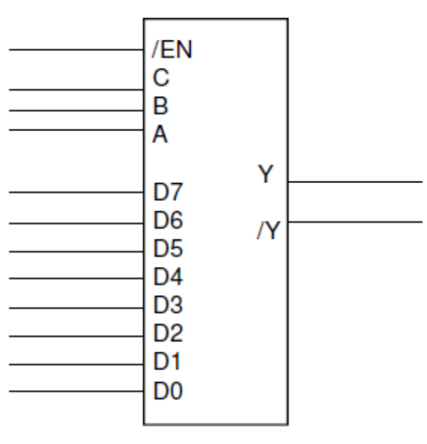
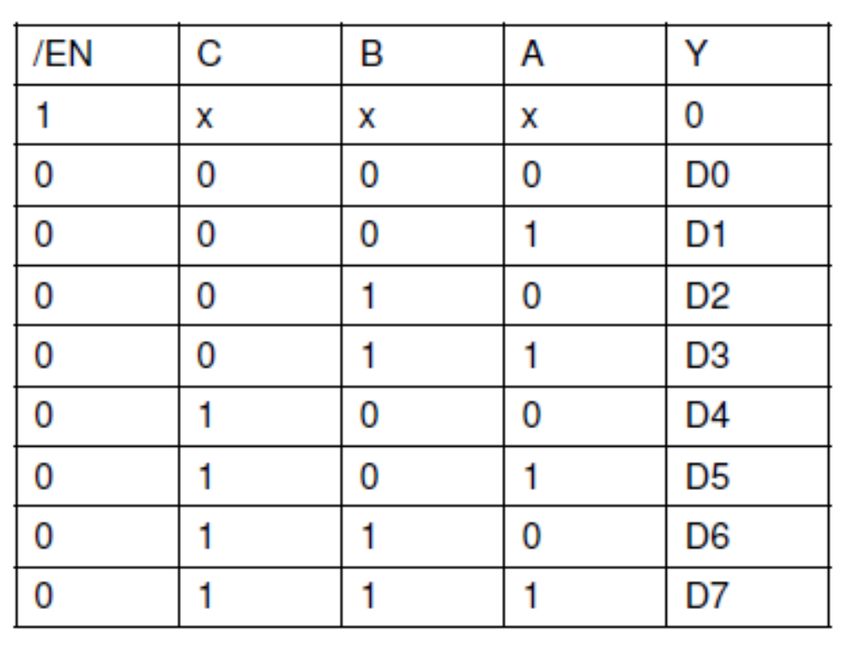
Proiectarea cu Microprocesoare
  Circuitul multiplexor 74x151:
    Este un multiplexor 8 → 1;

Slide 25
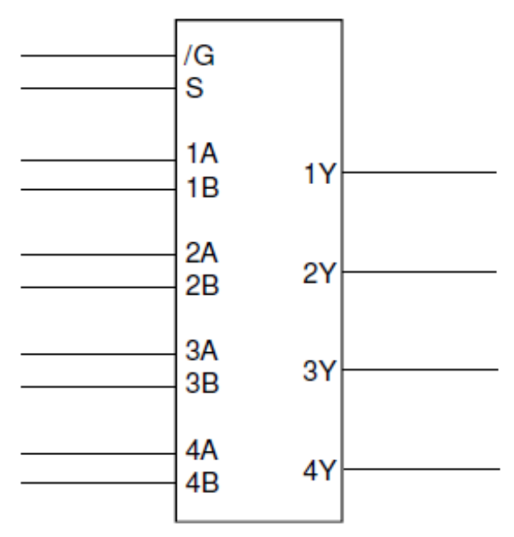
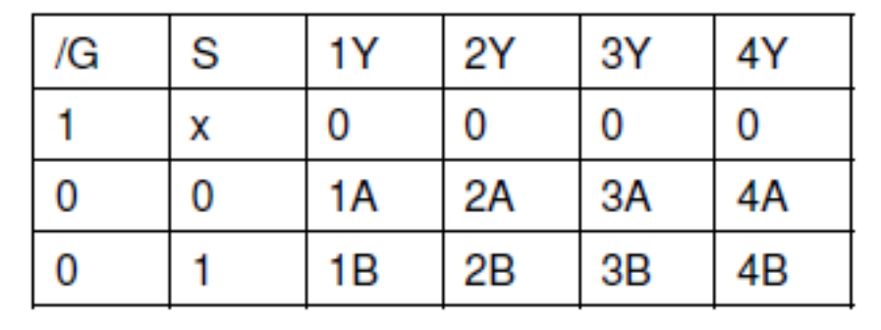
Proiectarea cu Microprocesoare
  Circuitul multiplexor 74x157:
    Este un multiplexor quadruplu 4 x 2 → 1;
    Are o singură intrare de validare;

Slide 26
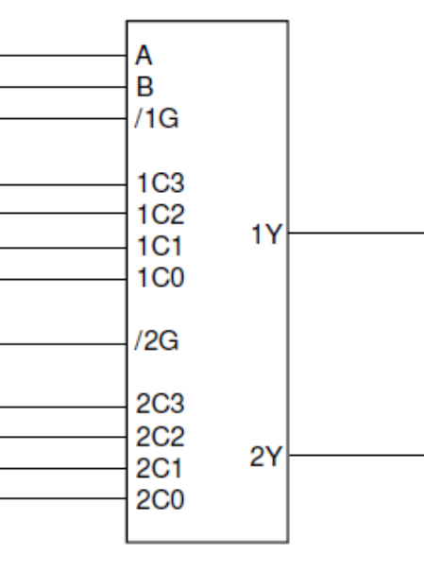
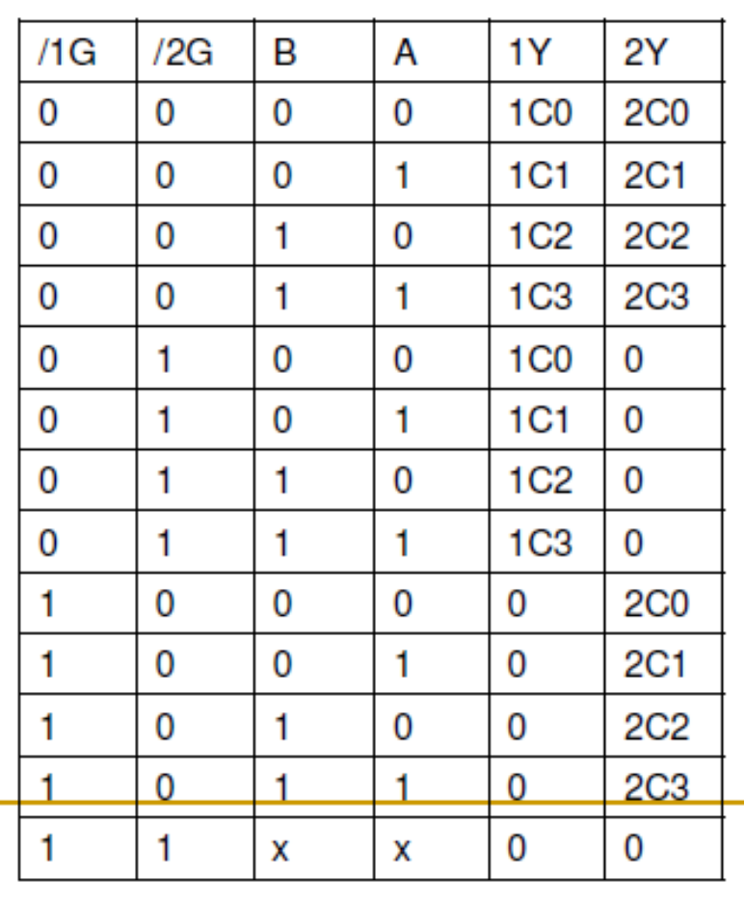
Proiectarea cu Microprocesoare
  Circuitul multiplexor 74x153:
    Este un multiplexor dual 2 x 4 → 1;
    Are o intrare de validare pentru fiecare secțiune;

Slide 27
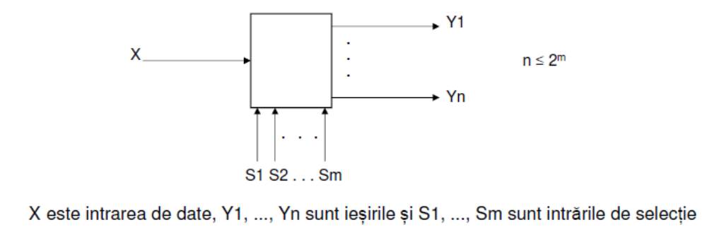
Proiectarea cu Microprocesoare
Demultiplexorul (Distribuitorul)
  Demultiplexorul este un comutator digital; el conectează o unică intrare la mai multe ieșiri în conformitate cu o anumită ordine dorită;
  Are o intrare de date, mai multe intrări de selecție și mai multe ieșiri; combinația de pe liniile de selecție alege ieșirea la care trece unica intrare;
  Schema bloc:
  Ex.: un demultiplexor 1 → 4; va avea 1 intrare de date, 4 ieșiri și va necesita 2 intrări de selecție;
Expandarea multiplexoarelor și demultiplexoarelor;

Slide 28
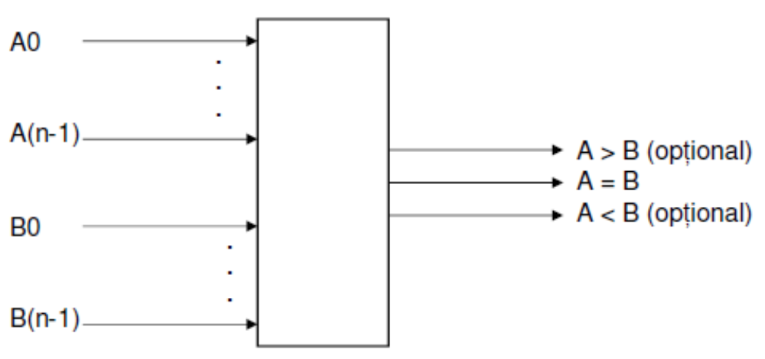
Proiectarea cu Microprocesoare
Comparatorul
  Este circuitul combinațional care determină raportul existent între 2 numere binare, A și B, și indică una din următoarele situații: A = B, A > B sau A < B;
  Este util în aplicații aritmetice sau de scanare a unei anumite configurații în un șir sau bloc;
  Schema bloc:
  Ex.: un comparator pe 4 ranguri care să indice egalitatea a 2 combinații de la intrările A0 – A3 și B0 – B3;
  Ex.: un comparator complet pe 4 ranguri; va avea ieșirile EGAL, A > B și A < B;

Slide 29
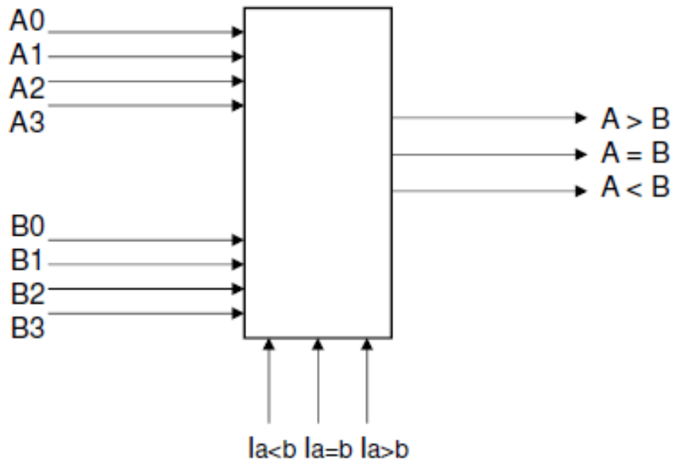
Proiectarea cu Microprocesoare
  Circuite integrate comparator:
    Majoritatea au posibilitatea de conectare în cascadă astfel încât să se poată realiza comparatoare cu un număr mai mare de intrări decât numărul de intrări al unui circuit comparator;
    Un asemenea circuit va avea intrări de comparat, intrări de cascadare care permit conectarea circuitului în un lanț de comparatoare și ieșiri;
  Circuitul comparator 74x85
    Este un comparator pe 4 ranguri, cu 3 intrări de cascadare și 3 ieșiri;
    Schema bloc:

Slide 30
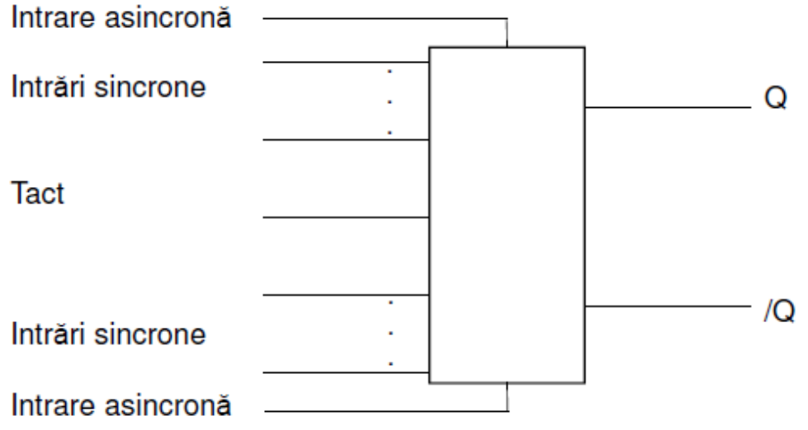
Proiectarea cu Microprocesoare
1.1.2 Circuite secvențiale
Bistabilul
  Circuitul secvențial elementar;
  Simbolul general:
  Tipuri de bistabile:
    Asincrone: RS;
    Sincrone: RS, JK, JK-MS, D, T;

Slide 31
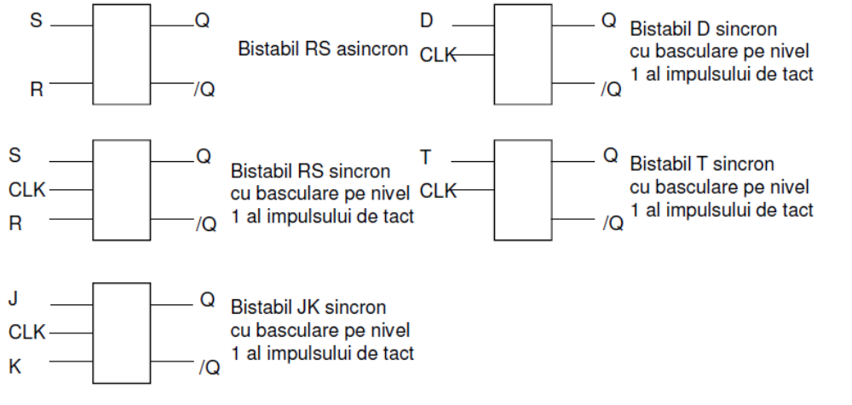
Proiectarea cu Microprocesoare
  Simboluri clasice:

Slide 32
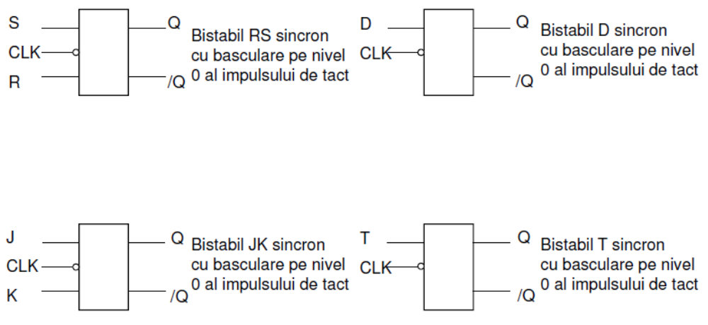
Proiectarea cu Microprocesoare
  Simboluri:

Slide 33
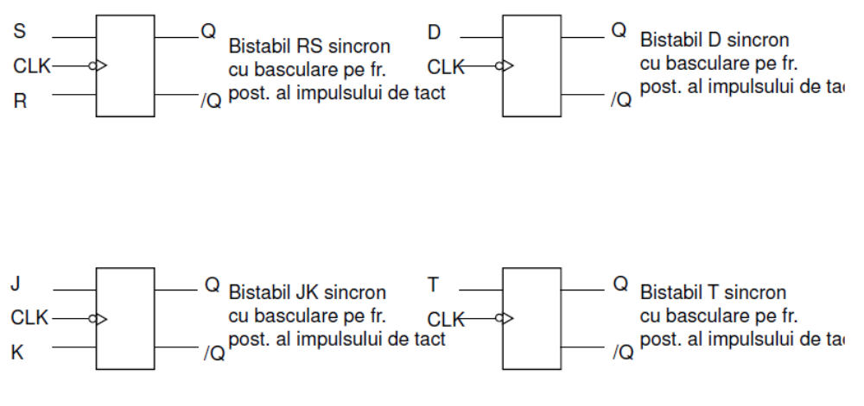
Proiectarea cu Microprocesoare
  Simboluri:

Slide 34
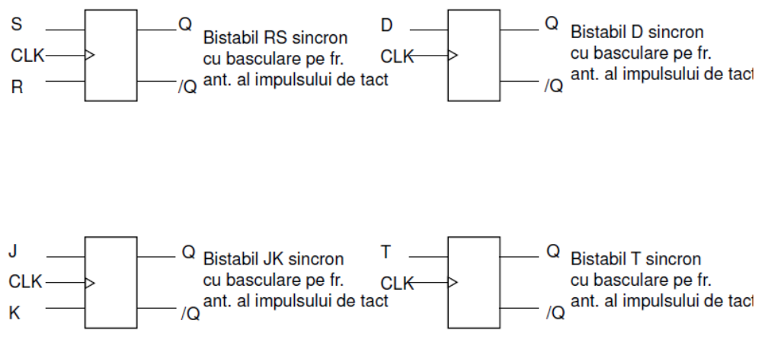
Proiectarea cu Microprocesoare
  Simboluri:

Slide 35
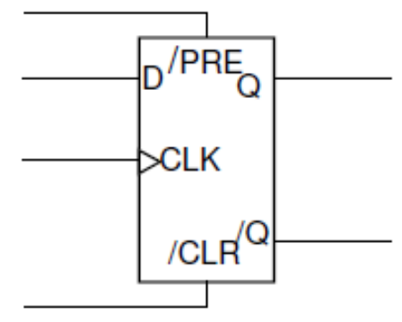
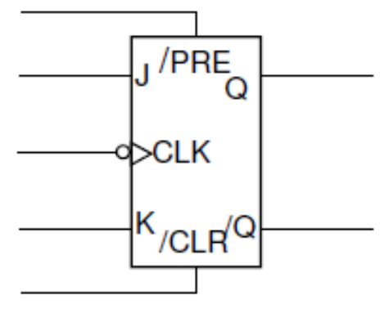
Proiectarea cu Microprocesoare
  Aplicații ale bistabilelor: divizarea frecvenței unui semnal, sincronizarea;
  Circuite integrate care conțin bistabile:
    74x74: conține 2 bistabile D, active pe frontul anterior al impulsului de tact; simbolul unui bistabil este:
    74x76: conține 2 bistabile JK, active pe frontul posterior al impulsului de tact; simbolul unui bistabil este:

Slide 36
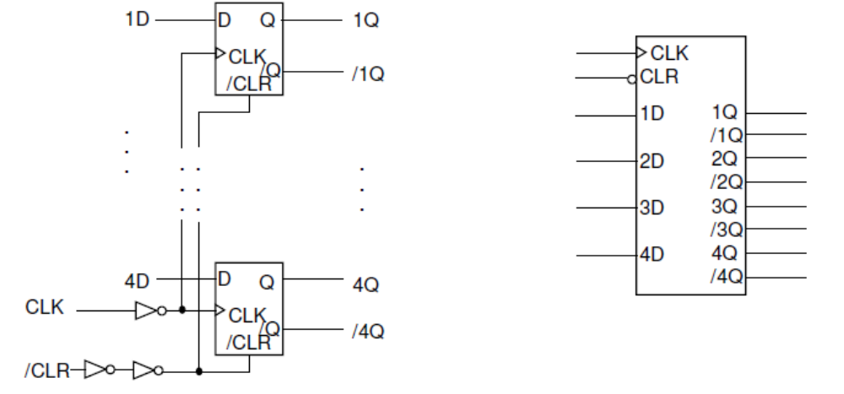
Proiectarea cu Microprocesoare
Registrul
  Ansamblu ordonat de bistabile și circuite de comandă;
  Circuite integrate care conțin bistabile:
    74x175: conține 4 bistabile de tip D, cu tact comun, activ pe frontul anterior și cu intrare de ștergere:
    Schema: Simbolul:

Slide 37
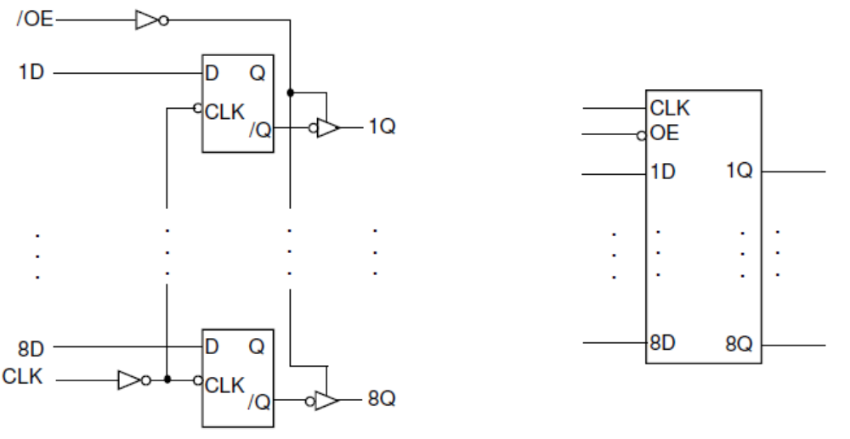
Proiectarea cu Microprocesoare
    74x373: conține 8 bistabile de tip D, cu tact comun, activ pe nivel 1 și cu ieșiri cu 3 stări:
    Schema Simbolul:

Slide 38
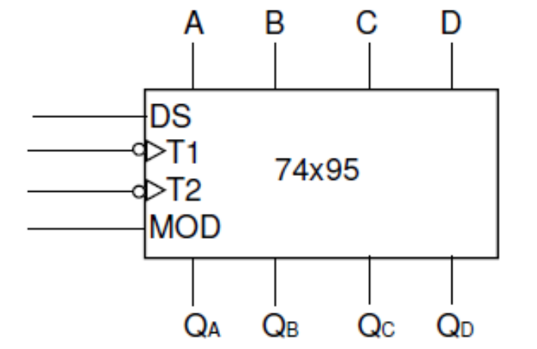
Proiectarea cu Microprocesoare
  Registre de deplasare
  Operații: deplasare la stânga, la dreapta, rotire la stânga, la dreapta, încărcare paralelă; registrul universal asigură toate operațiile fără conexiuni externe;
  Circuitul integrat registru 74x95:
    Este un registru pe 4 ranguri, de tip paralel in – paralel out, și cu posibilitatea de a deplasa informația la dreapta;
    Simbolul:
    A – D sunt intrările paralele, QA - QD sunt ieșirile paralele, DS este intrarea serială, intrarea MOD alege între deplasare la dreapta, MOD = 0, și încărcare paralelă, MOD = 1, iar T1 și T2 sunt intrări pentru impulsuri de tact: impulsurile pe T1 provoacă deplasarea la dreapta iar cele de pe T2 provoacă încărcarea paralelă a informației; impulsurile de pe intrările T1 și T2 sunt active pe frontul posterior;

Slide 39
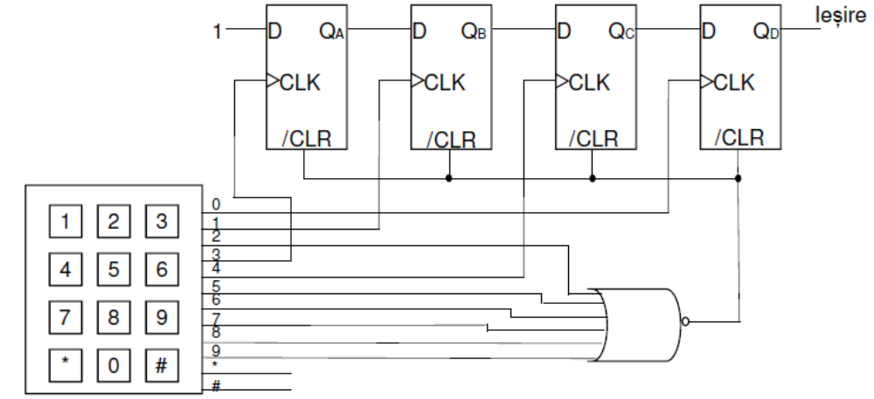
Proiectarea cu Microprocesoare
  Aplicații ale registrelor: deplasarea și rotirea informației, implementarea înmulțirii și împărțirii;
  Detector de cod
    Este o aplicație a unui registru de tip serial in – serial out;
    Circuitul detectează un anumit cod, format secvențial, acționând asupra unei minitastaturi și, la apariția codului, va genera un impuls care va putea fi folosit, de exemplu, la deschiderea unei uși; schema:

Slide 40
Proiectarea cu Microprocesoare
    Pentru a se activa ieșirea este necesară introducerea codului în succesiunea indicată de conexiuni; codul corespunzător schemei este 3140;
    La fiecare acționare a unei taste, se generează un impuls la ieșirea corespunzătoare a tastaturii;
    Se observă că dacă se acționează una din tastele 2, 5, 6, 7, 8 sau 9, în orice ordine, registrul va fi resetat (anulat);
    Dacă se acționează tasta 3, va apare 1 logic la ieșirea QA ;
    Dacă urmează acționarea tastei 1, 1 logic de la intrarea bistabilului B se va transmite la ieșirea sa, QB ;
    Dacă urmează acționarea tastei 4, 1 logic de la intrarea bistabilului C se va transmite la ieșirea sa, QC ;
    La final, dacă urmează acționarea tastei 1, 1 logic de la intrarea bistabilului D se va transmite la ieșirea sa, QD care este și ieșirea întregului circuit; acest impuls va putea comanda o yală electromagnetică sau/și va putea fi monitorizat de sistemul de securitate;
    Acționarea oricărei alte taste numerice, oricând, va anula registrul ca urmare este necesară reintroducerea întregului cod corect;
    Dezactivarea ieșirii poate fi făcută oricând, prin acționarea unei taste care nu corespunde codului;
    Schemă simplă dar nu permite modificarea codului.

Slide 41
Proiectarea cu Microprocesoare
Numărătorul
  Constituie o clasă particulară a circuitelor secvențiale fără intrări, ale căror modele matematice se numesc automate finite autonome;
  Tranzițiile acestor circuite se fac la comanda impulsului de tact după o anumită lege, numai pe baza stării prezente a acestora;
  Modul de funcționare al numărătorului este complet specificat prin secvența de numărare care reprezintă succesiunea de stări binare a acestuia;
  2 roluri: numărarea unei succesiuni de impulsuri, divizarea frecvenței unui semnal;
  Numărătoarele se clasifică după următoarele criterii:
    Felul de codificare a informației: decadic, octal, binar, modulo n etc.; prin acest criteriu distincția se face în funcție de numărul de stări al numărătorului;
    Sincronismul bistabilelor: sincrone și asincrone;
    Sensul numărării: directe, inverse și reversibile;
  Orice numărător pornește ciclul de numărare dintr-o stare inițială; aceasta poate fi 0 pe toate bistabilele, 1 pe toate bistabilele sau orice altă valoare; pentru încărcarea stării inițiale există circuite combinaționale dedicate.

Slide 42
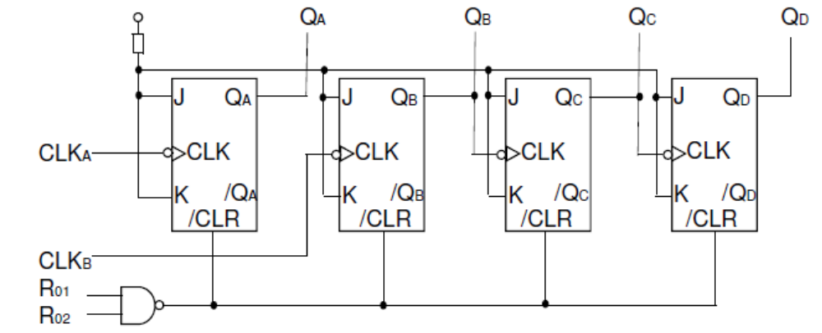
Proiectarea cu Microprocesoare
  Numărătoare asincrone: se obțin înlănțuind mai multe bistabile, ieșirea unuia fiind conectată la intrarea de tact a următorului;
    Avantaje: schema simplă, ușor scalabil;
    Dezavantaje: întârziere variabilă cu numărul bistabilelor, întârziere mare care duce la limitarea frecvenței tactului;
  Circuitul integrat numărător asincron 74x93
    Este un numărător asincron care poate lucra ca numărător mod 16 sau ca numărător mod 8 și numărător mod 2; schema internă este:

Slide 43
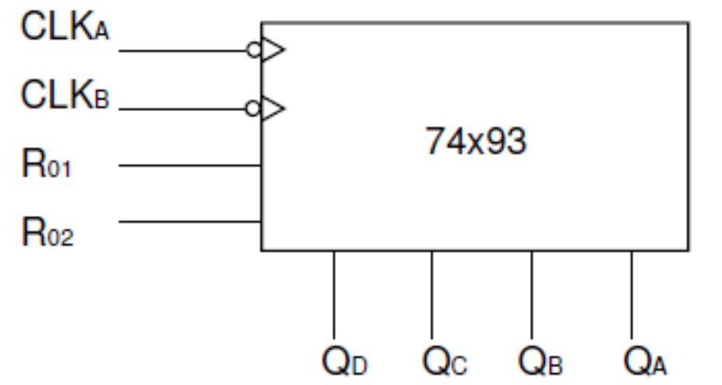
Proiectarea cu Microprocesoare
    Simbolul circuitului este:
    Se observă că numărătorul trece din o stare în alta pe frontul posterior al impulsului (sau impulsurilor) de tact;
    Dacă la intrările R01 și R02 există simultan 1 logic, numărătorul va fi forțat în starea inițială 0000; dacă pe cel puțin una dintre ele este 0 logic, numărătorul va parcurge secvența proprie de stări;
    Dacă impulsul de tact se leagă la intrarea CLKA , la ieșirea QA se obține un semnal cu frecvența pe jumătate față de cea a semnalului de intrare (numărător mod 2);
    Dacă impulsul de tact se leagă la intrarea CLKB , bistabilele B, C și D vor funcționa ca un numărător mod 8;

Slide 44
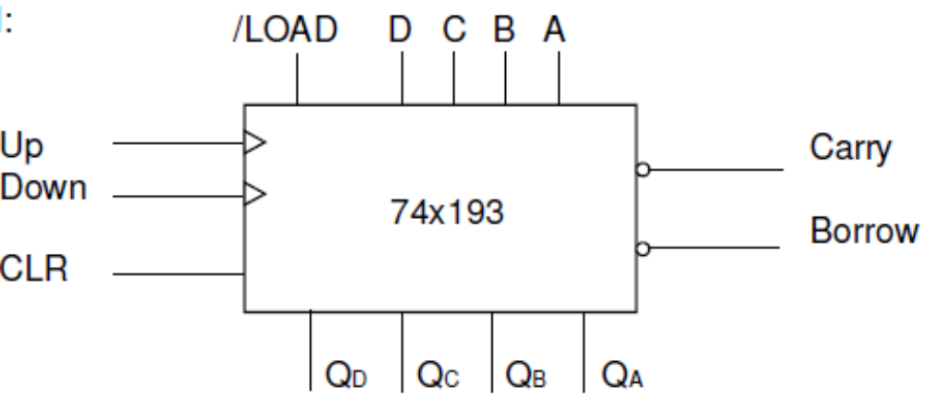
Proiectarea cu Microprocesoare
  Numărătoare sincrone: sunt numărătoare la care impulsul de tact este aplicat simultan la toate bistabilele, ca urmare acestea se modifică simultan, în conformitate cu tabelul stărilor;
    Avantaje: întârziere fixă dată de întârzierea pe un rang;
    Dezavantaje: schemă mai complicată;
  Circuitul integrat 74x193
    Este un numărător binar, sincron, mod 16, reversibil și cu preâncărcare;
    Simbolul:

Slide 45
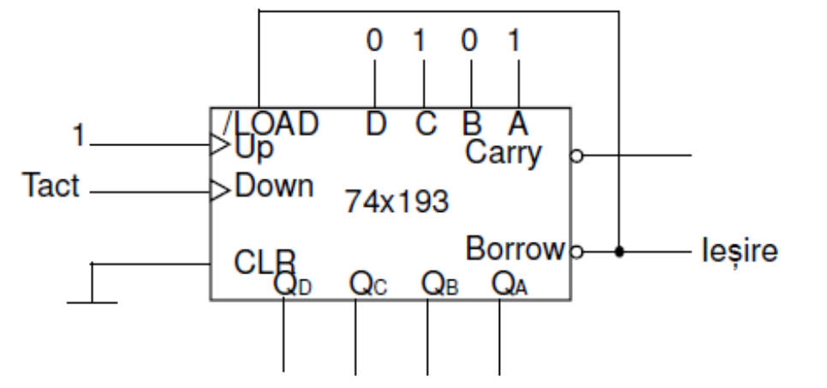
Proiectarea cu Microprocesoare
    Dacă se aduce 1 la intrarea CLR, circuitul va fi șters, adică va avea 0 în toate bistabilele;
    Dacă se aduce 0 la intrarea /LOAD, circuitul va fi încărcat cu combinația de la intrările A, B, C, D;
    Dacă se dorește ca circuitul să numere, trebuie adus impuls de tact la intrarea Up sau Down, funcție de direcția de numărare dorită; intrarea de tact nefolosită trebuie legată la 1 logic;
    Circuitul generează:
      Un impuls Ia ieșirea Carry, activ la 0 logic, atunci când apare depășirea capacității sale adică la trecerea din starea 1111 în starea 0000 când numără în sus;
      Un impuls la ieșirea Borrow, activ la 0 logic, atunci când apare trecerea din starea 0000 în starea 1111 când numărătorul numără în jos;
    Datorită existenței ieșirilor Carry și Borrow și a intrării /LOAD, se pot obține scheme mai simple pentru divizoare cu diferite constante; ex.: divizor la 5:

Slide 46
Proiectarea cu Microprocesoare
1.1.3 Proiectarea automatelor finite
Majoritatea aplicațiilor cer o parte de execuție și una de comandă;
Partea de comandă este aceea care asigură execuția secvențială a aplicației, ia decizii în funcție de intrări și generează semnale de comandă către blocurile de execuție sau, eventual, către alte părți de comandă;
Partea de comandă poate fi implementată cu un automat finit;
Pentru proiectarea unui automat finit se parcurg pașii:
  Se specifică, în cuvinte, comportarea circuitului; se consideră printr-o succesiune de stări; o stare este definită prin operațiile pe care le execută automatul la un moment dat; operațiile simultane se execută în aceeași stare; într-o stare automatul poate să ia o decizie, pe baza unei intrări, să genereze un semnal de ieșire sau să treacă într-o altă stare; trecerea dintr-o stare în alta se face la momentele stabilite de un semnal de tact;
  Se caută ca numărul de stări să fie minim;

Slide 47
Proiectarea cu Microprocesoare
  Se stabilește modul de reprezentare al înlănțuirii stărilor: cu tabele sau cu diagrame (în continuare se va folosi varianta cu diagrame);
  Se alege un set de variabile de stare și se asignează variabilele stărilor automatului; numărul variabilelor depinde de numărul stărilor conform relației:
  2^{numărul variabilelor-1} ≤ numărul stărilor ≤ 2^{numărul variabilelor}
  Se alege tipul de bistabil; bistabilele vor fi suportul fizic pentru stările automatului; numărul de bistabile este egal cu numărul de variabile;
  Se codifică variabilele de stare;
  Se verifică dacă nu apare hazard (se reamintește că hazardul apare dacă la tranziția din o stare în alta se modifică mai mult de o variabilă de stare); dacă apare hazard și dacă acesta deranjează trebuie eliminat prin introducerea de stări suplimentare; ca urmare automatul nu va mai avea număr minim de stări și este posibil ca și numărul de bistabile să crească dar este eliminat hazardul (atunci când este necesar);
  Se construiesc tabelele de excitație pentru secvența de stări obținută;
  Se obțin ecuațiile intrărilor bistabilelor pornind de la tabelele de excitație și minimizându-le;
  Similar se obțin și ecuațiile ieșirilor;
  Se desenează schema

Slide 48
Proiectarea cu Microprocesoare
Avantaje și dezavantaje ale proiectării cu automate finite
  Avantaje: este o metodă generală;
  Dezavantaje:
    Soluția poate fi lentă: tranzițiile automatului se fac sub controlul unui tact extern și frecvența acestuia va limita viteza automatului;
    Dacă numărul de stări este mare, schema va fi complexă;
  Alternativa: utilizarea microcontrolerelor.

